Slide 1
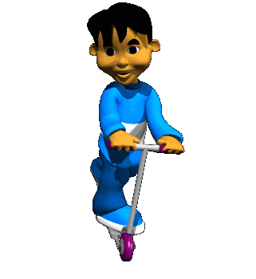
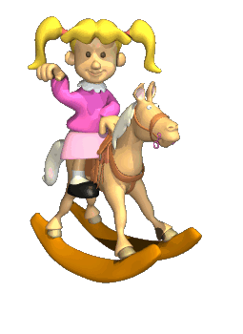
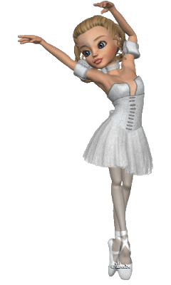
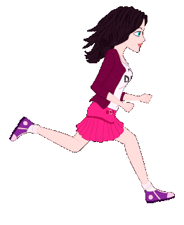
ГЛАГОЛЫ -ДЕЙСТВИЯ
Разработала учитель-дефектолог
Сандрыкина С.В.

Slide 2
ДЕВОЧКА ЧИТАЕТ

Slide 3
МАЛЬЧИК БЕЖИТ

Slide 4
МАЛЬЧИК ПРЫГАЕТ

Slide 5
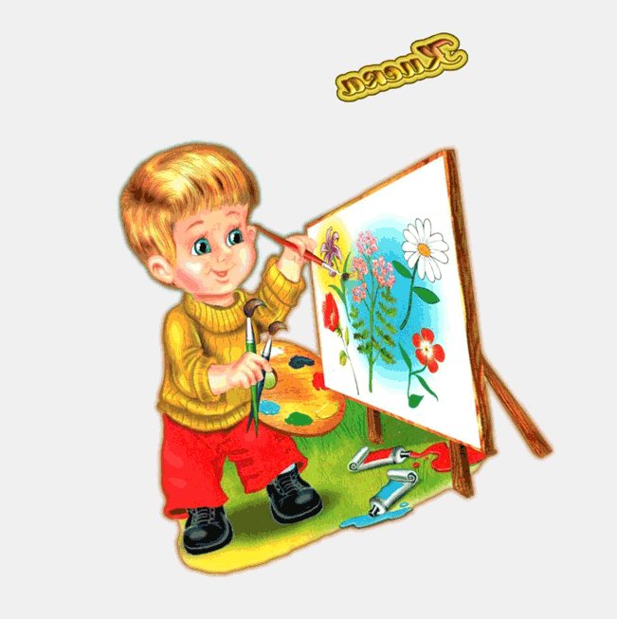
МАЛЬЧИК РИСУЕТ

Slide 6
КОШКА ПЪЁТ

Slide 7
ДЕВОЧКА ЕСТ

Slide 8
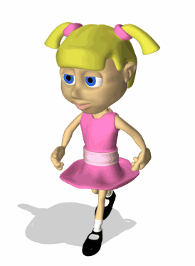
ДЕВОЧКА ИДЁТ

Slide 9
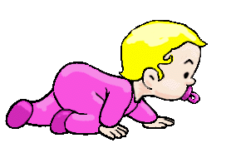
МАЛЫШ ПОЛЗЁТ

Slide 10
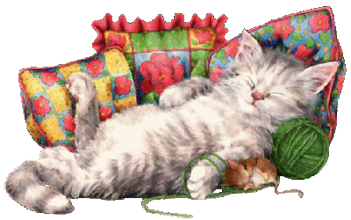
КОШКА СПИТ

Slide 11
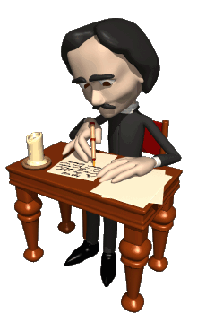
ДЯДЯ ПИШЕТ

Slide 12
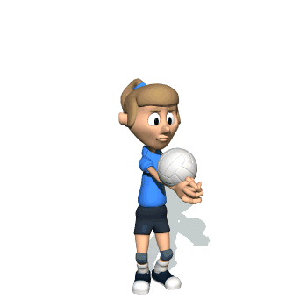
ДЕВОЧКА ИГРАЕТ В МЯЧ

Slide 13
КОШКА ЛЕЖИТ

Slide 14
МАЛЬЧИК КАТАЕТСЯ НА САМОКАТЕ

Slide 15
ДЕВОЧКА КАЧАЕТСЯ НА ЛОШАДКЕ

Slide 16
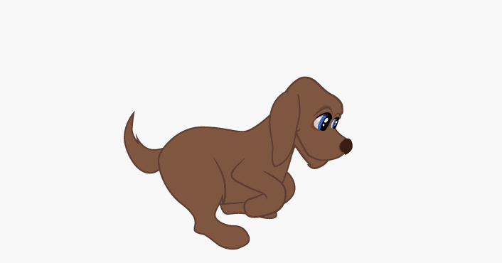
СОБАКА БЕЖИТ

Slide 17
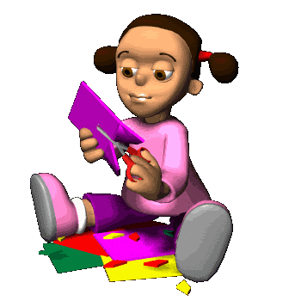
ДЕВОЧКА ВЫРЕЗАЕТ

Slide 18
ДЕВОЧКА ТАНЦУЕТ

Slide 19
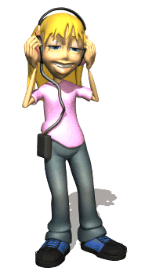
ДЕВОЧКА СЛУШАЕТ МУЗЫКУ

Slide 20
ДЕВОЧКА НЮХАЕТ ЦВЕТОК

Slide 21
ДЕВОЧКА ПРЫГАЕТ

Slide 22
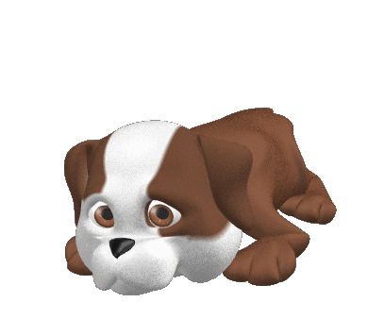
СОБАКА ЛЕЖИТ

Slide 23
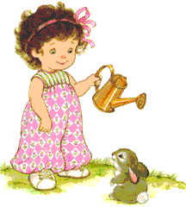
ДЕВОЧКА ПОЛИВАЕТ ЦВЕТЫ

Slide 24
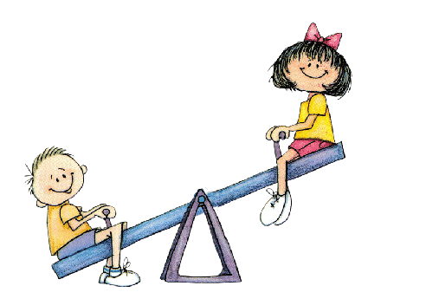
ДЕТИ КАТАЮТСЯ НА КАЧЕЛЯХ

Slide 25
ДЕВОЧКА БЕЖИТ

Slide 26
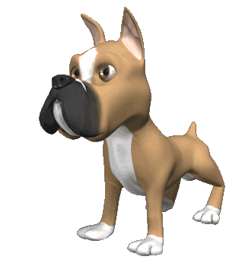
СОБАКА СИДИТ

